Slide 1
География «сладкой» промышленности моей страны. (на примере кондитерских изделий продаваемых в п.Ерцево)
Проект делала ученица 9 «А» класса
МБОУ «Ерцевская СШ»
Копытова Ольга Михайловна
Учитель географии:
Рубайло Оксана Александровна

Slide 2
Цель
Цель моей работы – выяснить, где производят кондитерские изделия в России (на примере продаваемых в п.Ерцево шоколадных конфет и тортов).

Slide 3
Задачи
1) Изучить понятие пищевой промышленности, её состав и факторы ее размещения.
2) Изучить ассортимент кондитерских изделий ( шоколадных конфет, тортов) продаваемых в магазинах п.Ерцево.
3) Выяснить, где были произведены кондитерские изделия: фабрика, город, природно-хозяйственный регион.
4) Составить на основе полученных данных таблицу и выяснить в каких природно-хозяйственных регионах производят кондитерские изделия.

Slide 4
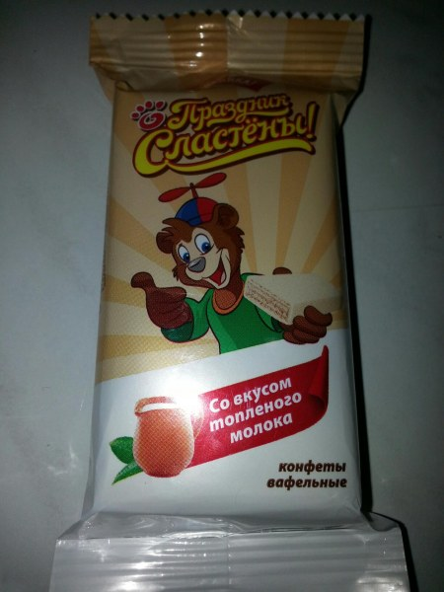
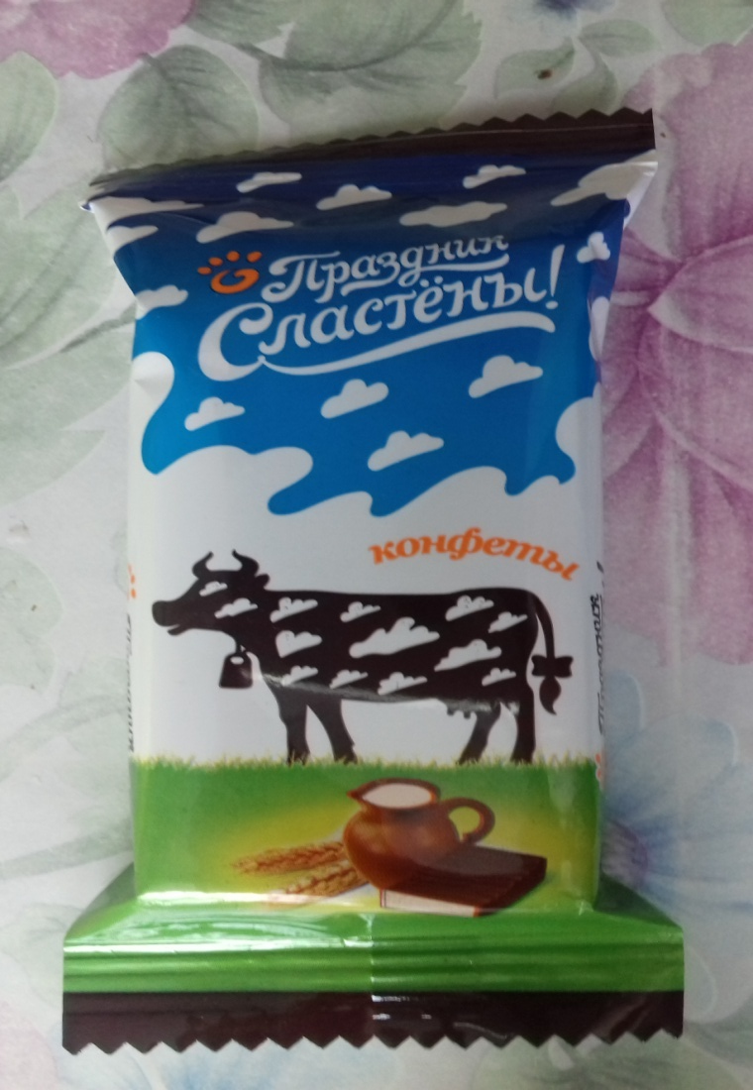
Название | Фирма | Природно-хозяйственный регион Росии
«Праздник сластёны» | ООО «Новые технологии» | Европейский Юг (г.Краснодар)

Slide 5
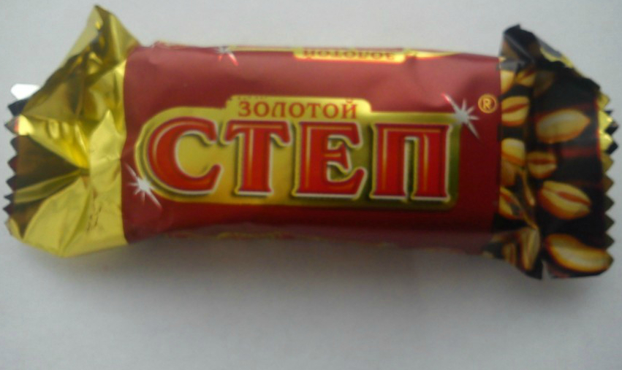
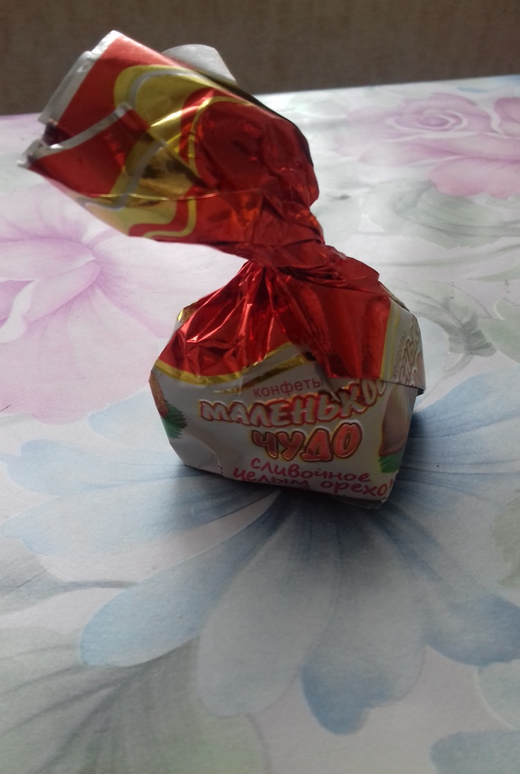
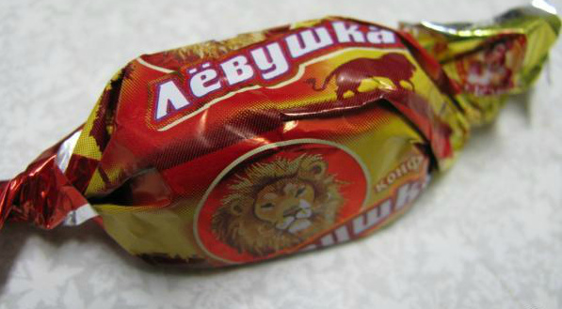
Название | Фирма | Природно-хозяйственный регион
«Маленькое чудо» «Степ» «Лёвушка» | Славянка | Центральная Россия (г.Старый Оскол)

Slide 6
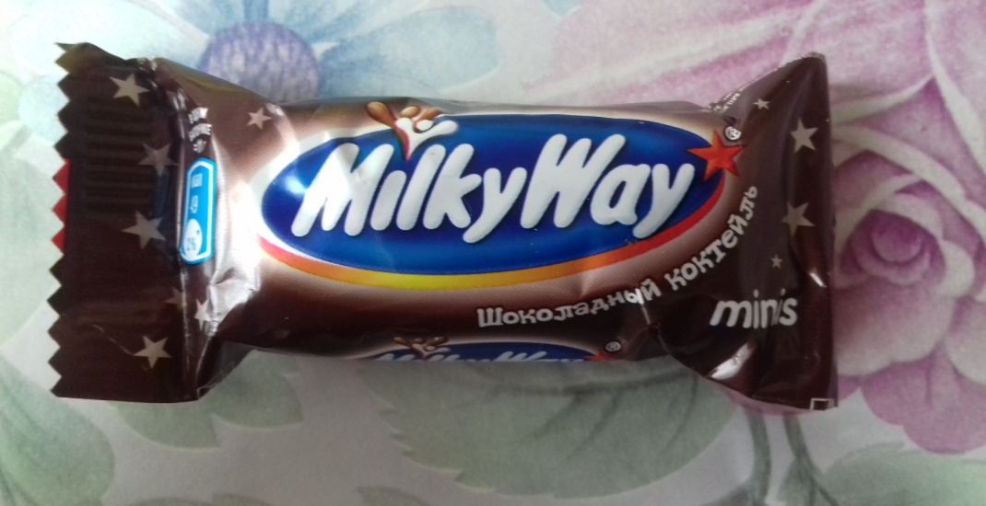
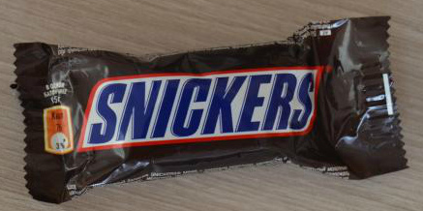
Название | Фирма | Природно-хозяйственный регион Росии
«MilkyWay» «Snickers» «Mars» | OOO «Марс» | Центральная Россия (г.Ступино)

Slide 7
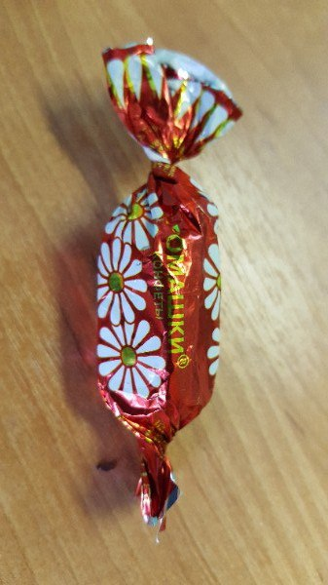
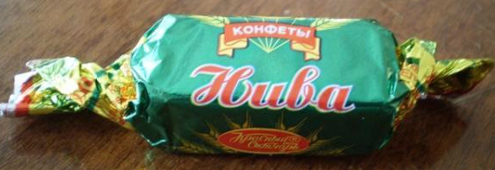
Название | Фирма | Природно-хозяйственный регион России
«Ромашка» «Ласточка» «Нива» | ОАО «Красный октябрь» | Центральная Россия (г.Москва)

Slide 8
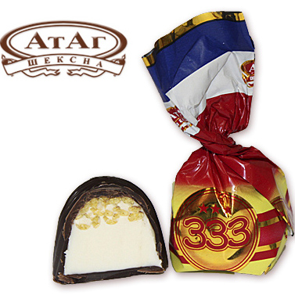
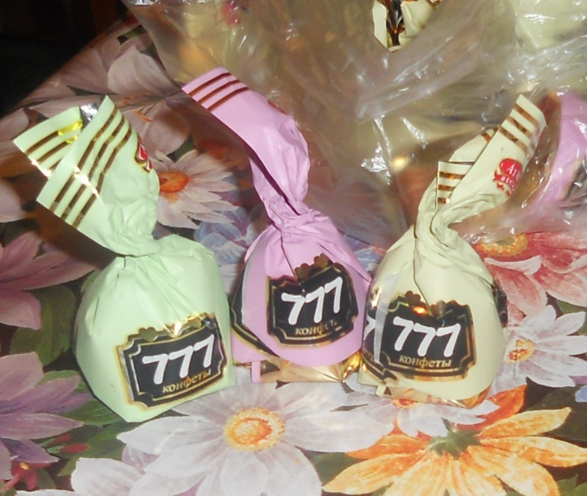
Название | Фирма | Природно-хозяйственный регион Росии
«777» «Марина» «333» | АтАг | Европейский-Север (п.Шексна)

Slide 9
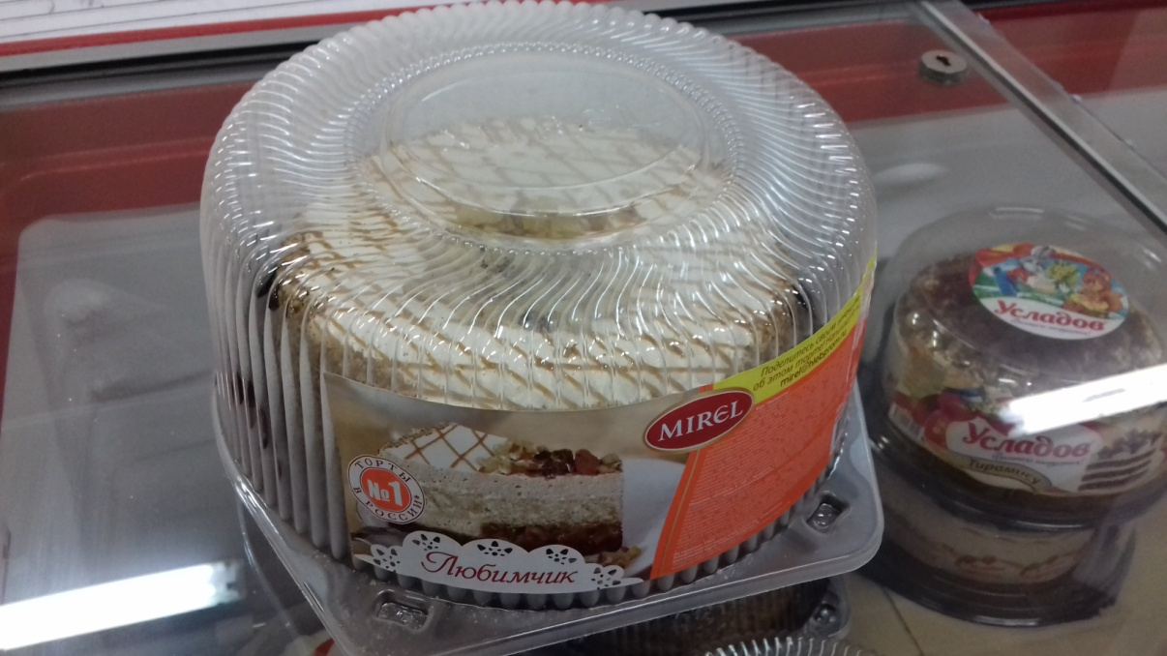
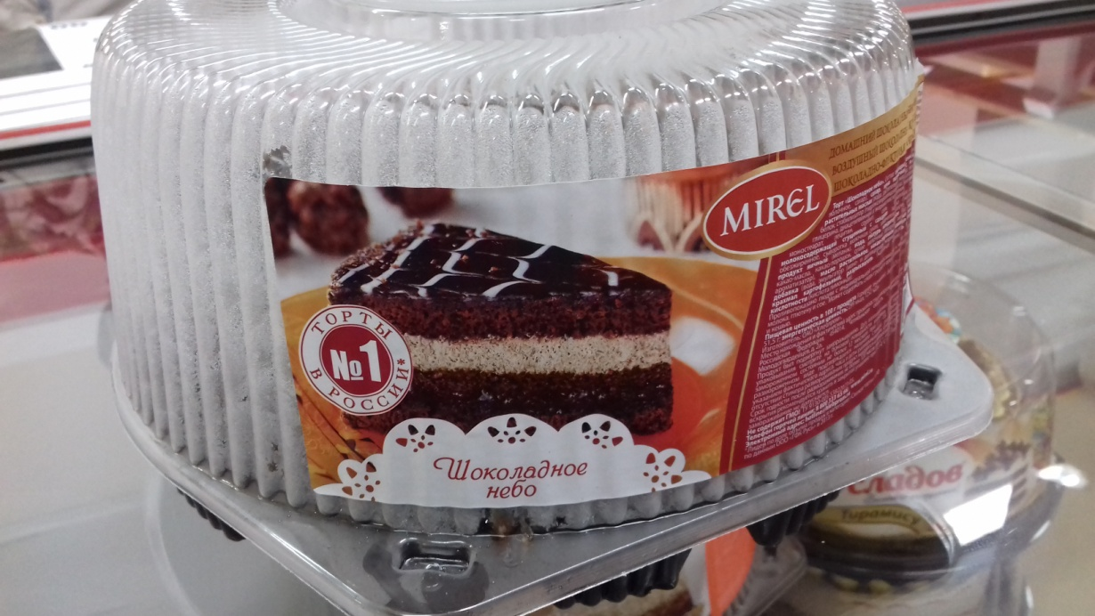
Название | Фирма | Природно-хозяйственный регион Росии
«Любимчик» «Шоколадное небо» «Пломбирный» «Шоколадный» | ОАО «Хлебпром» | Урал

Slide 10
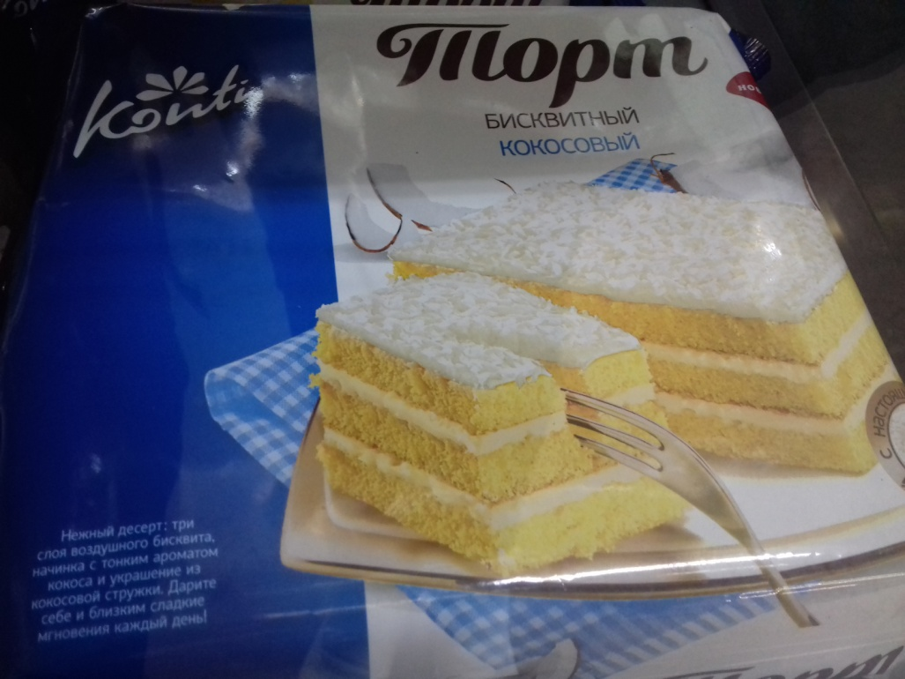
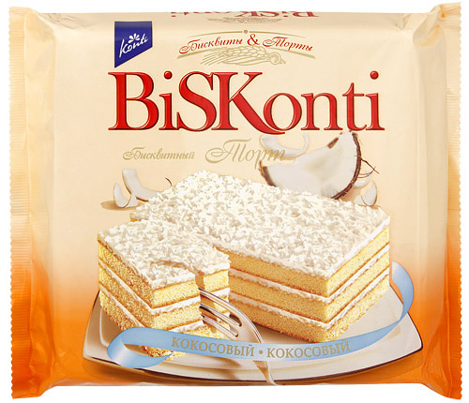
Название | Фирма | Природно-хозяйственный регион
«Конти» | ОДО «Мостра» | Центральна Россия (г.Москва)

Slide 11
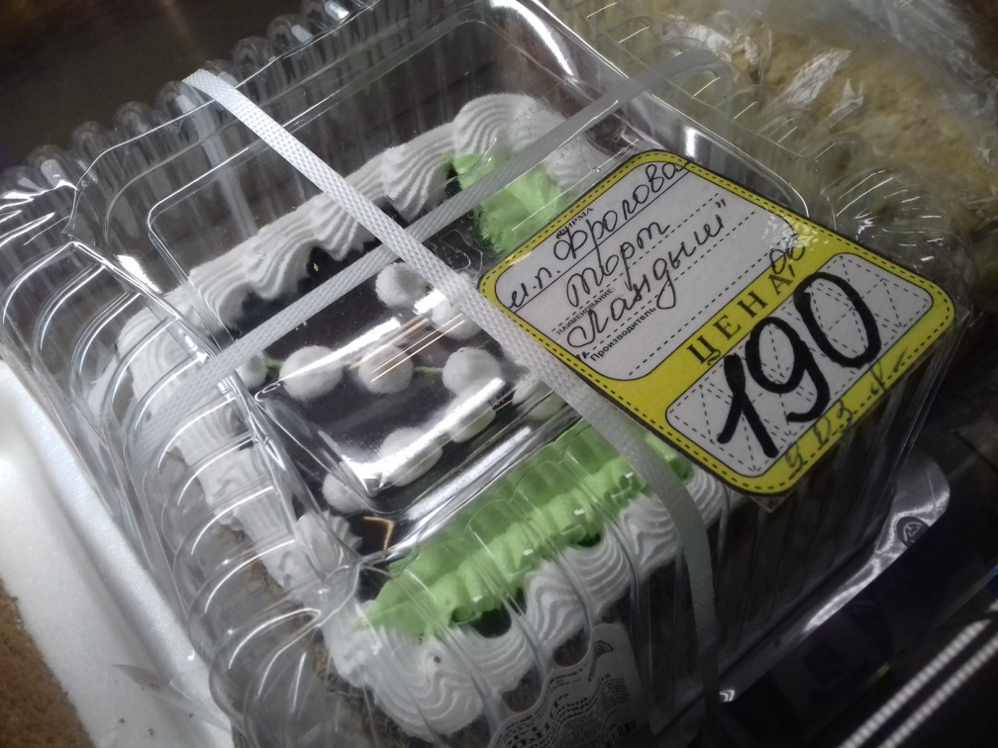
Название | Фирма | Природно-хозяйственный регион России
«Сметанник» «Ландыш» «Сказка» «Медовик» | «Вологодский хлебокомбинат» | Европейский-Север (г.Вологда)

Slide 14
Источники информации
https://yandex.ru/images/search?text=марс%20картинки%20конфет
https://yandex.ru/images/search?text=ромашка+картинки+конфеты
http://irecommend.ru/content/konfety-atag-sheksna-777

